Slide 1

DESENVOLVIMENTO DE UMA BIBLIOTECA PARA O USO DO SENSOR LIDAR EM DISPOSITIVOS IOS
Estudante: Gabriel Luís Fernando Vieira de Souza
Orientador: Dalton Solano dos Reis

Slide 2
Introdução
Objetivos
Fundamentação Teórica
Especificação
Roteiro
Implementação
Resultados
Conclusões
Sugestões
Apresentação Prática

Slide 3
Introdução
Se trata do processo de utilizar um sensor para mapear as distâncias de um ambiente e transformar elas em um modelo tridimensional.
O LiDAR acrescenta como um dos sensores disponíveis para ser utilizado no ARKit.
Digitalização 3D
ARKit
Contextualização Histórica
LiDAR
Light Distance And Ranging
mede distância analisando a energia enviada e posteriormente retornada.
Sensor de medição de distância.
Mapeamento Florestal de terreno.
Preservação histórica.
Notes:
LiDAR
Sigla para
Se trata de um sensor que consegue medir precisamente a distância entre ele e um ponto através do envio de energia
vantagens:
Precisão na medição de distância e a sua funcionalidade sem a dependência de uma fonte de luz externa
Digitalização 3D
Processo de modelar um ambiente ou objeto utilizando um sensor para capturar as medidas e criar um modelo a partir dessas medidas
Contextualização Histórica

Slide 4
Objetivos
Objetivo Geral
Criar uma biblioteca que permita que uma aplicação digitalize objetos reais em objetos que possam ser manipulados em um ambiente 3D virtual utilizando LiDAR dos dispositivos iPad Pro da Apple.
Objetivos Especificos
1 - Permitir o desenvolvimento de aplicações com digitalização 3D.
2 - Construir abstrações à tecnologia LiDAR para a digitalização 3D com as bibliotecas do ARKit.

Slide 5
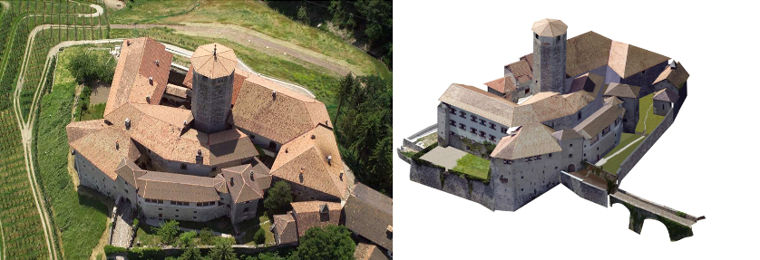
Fudamentação Teórica (1/3)
Digitalização 3D
Modelagem 3D.
Auxilio de sensores.
LiDAR como modelador.
Fonte: Gonzo et al. (2007).
Notes:
Na fundamentação teórica eu procurei trazer a parte de contextualização das tecnologias e tecnicas utilizadas, começando pela digitalização 3D.
Antes da digitalização 3D a forma de transformar um ambiente real em um ambiente virutal era através da modelagem manual utilizando um software CAD porém, a modelagem é extremamente demorada e a alternativa encontrada para a modelagem manual foi utilizar um sensor que faça a medição do ambiente e um software que transforme essas medições em objetos 3D

Slide 6
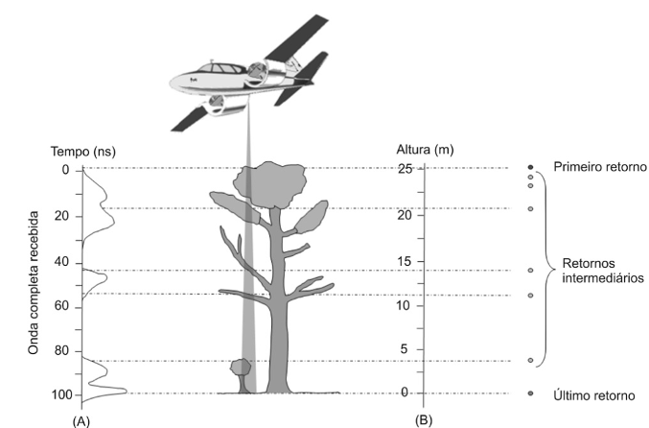
Fudamentação Teórica (2/3)
LiDAR
Sensor móvel.
Sensor fixo.
Apple.
Fonte: Giongo et. al. (2010).

Slide 7
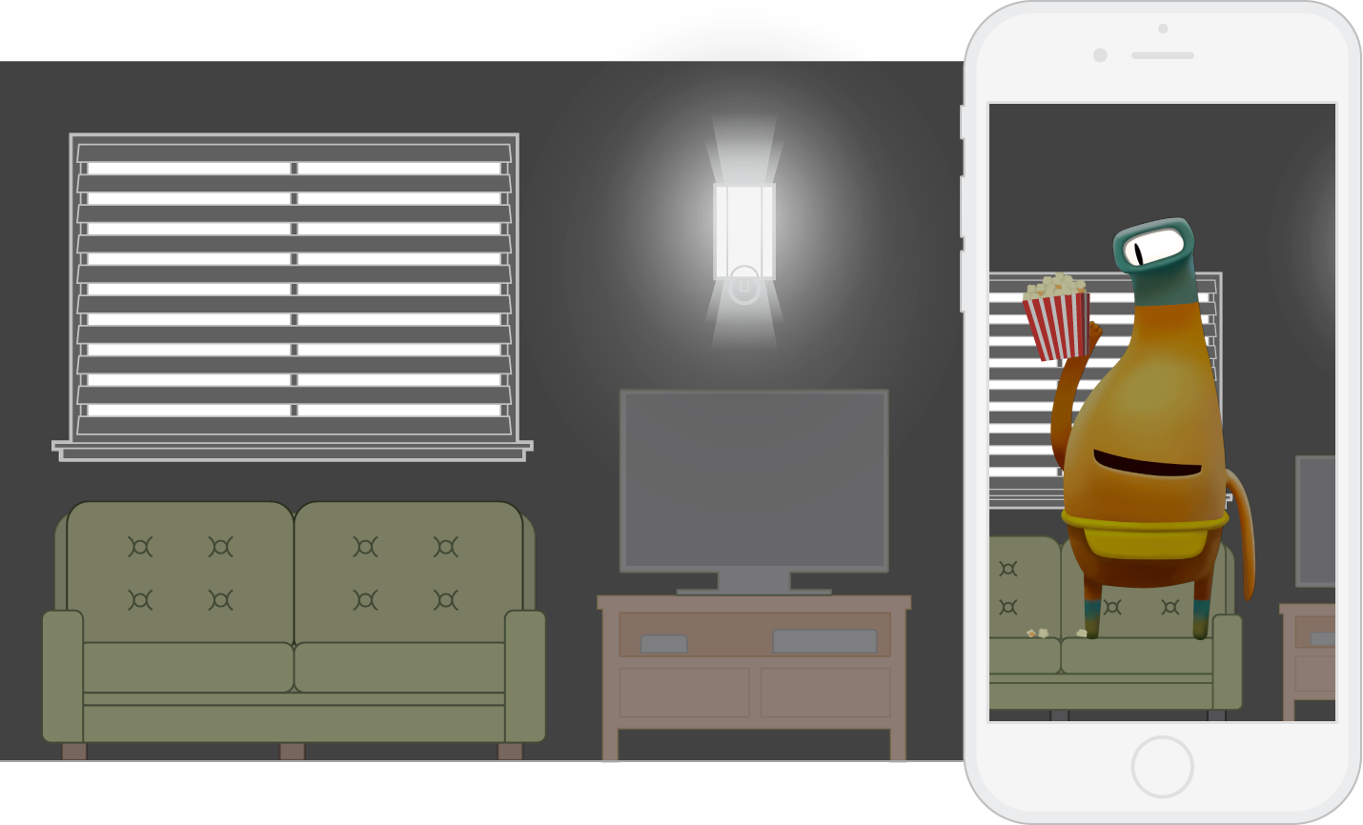
Fudamentação Teórica (2/3)
ARKit
Depth API.
Scene Geometry.
Instant AR.
Fonte: Apple (2022b).

Slide 8
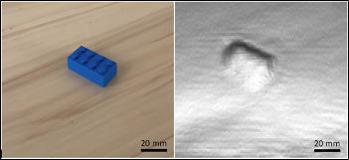
Comparison of iPad Pro®’s LiDAR and TrueDepth Capabilities with an Industrial 3D Scanning Solution
Trabalhos Correlatos
(1/3)
Fonte: Vogt, Rips e Emmelmann (2021).
Avalia as tecnologias LiDAR e TrueDepth disponíveis no iPad Pro em suas capacidades na digitalização tridimensional e compara com sensores industriais.

Slide 9
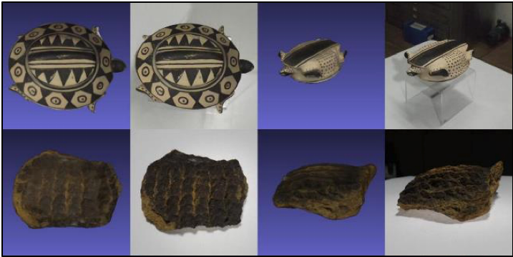
Reconstrução 3D de Objetos com Kinect e Câmera Digital
Trabalhos Correlatos
(2/3)
Fonte: Loura et al. (2018).
Realiza a digitalização 3D para preservação histórica de artigos de museu utilizando um Kinect e uma câmera digital.

Slide 10
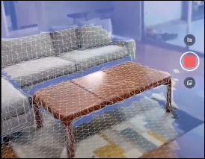
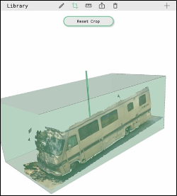
Trabalhos Correlatos
(3/3)
Polycam
Fonte: Polycam (2021).
Gera modelos 3D a partir de escaneamento do ambiente utilizando o LiDAR e permite a exportação como um CAD.

Slide 11
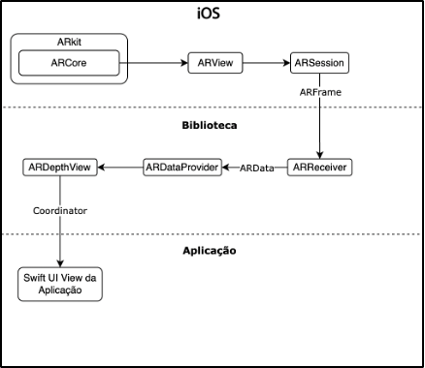
Especificação
(1/2)
Diagrama de fluxo.
Fonte: Elaborado pelo autor.

Slide 12
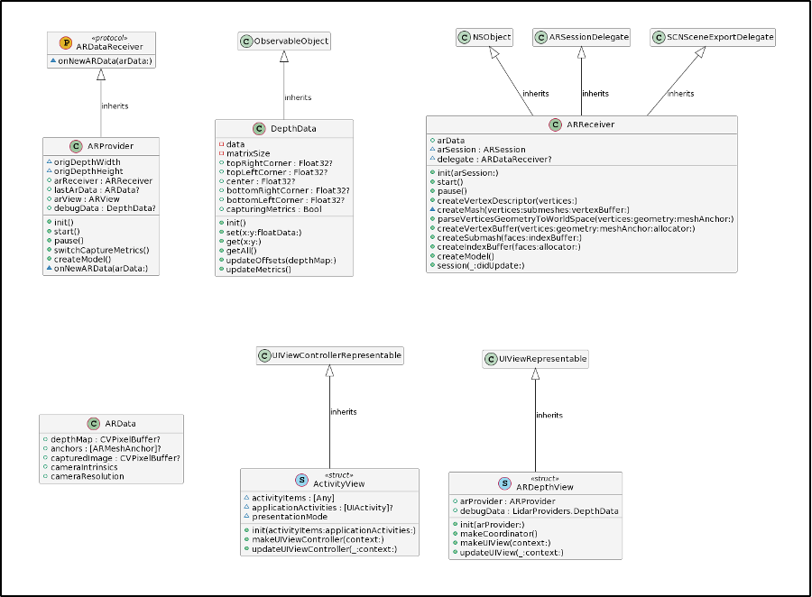
Especificação
(2/2)
Diagrama de classes.
Fonte: Elaborado pelo autor.

Slide 13
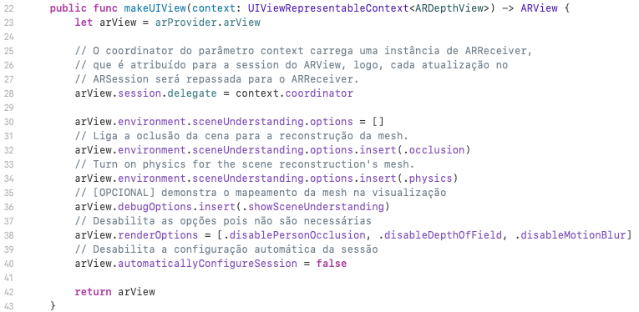
Implementação (1/4)
Fonte: Elaborado pelo autor.

Slide 14
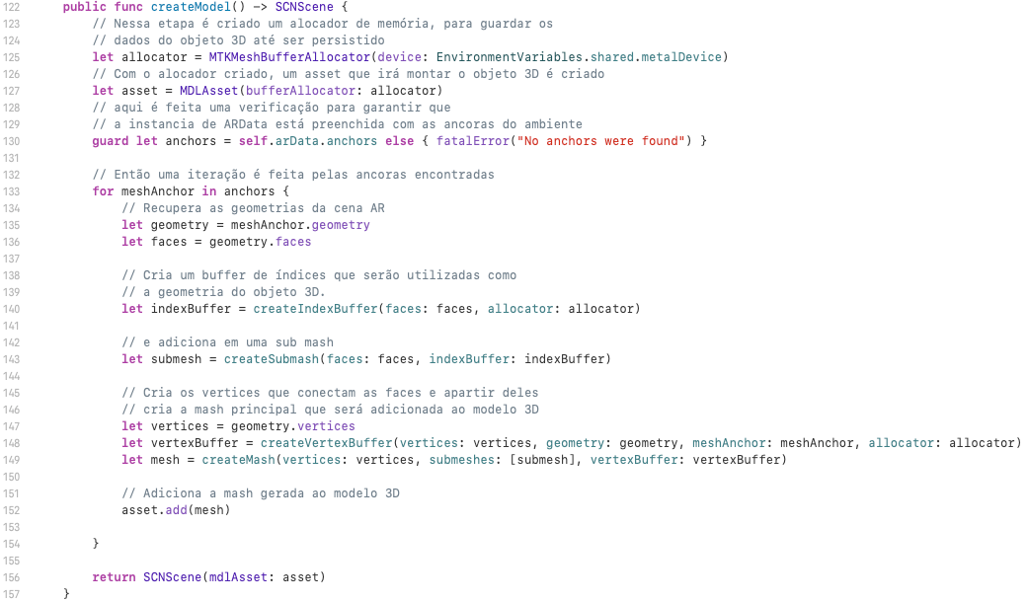
Implementação (2/4)
Fonte: Elaborado pelo autor.

Slide 15
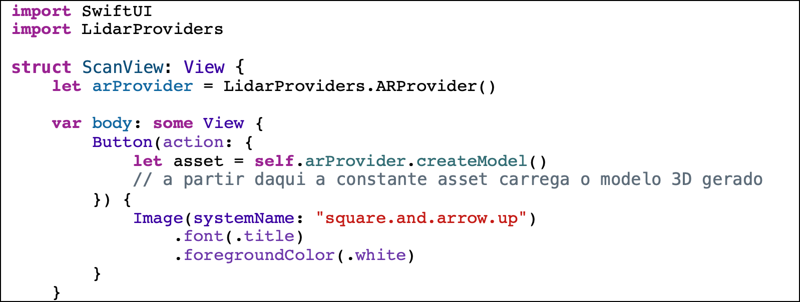
Implementação (3/4)
Fonte: Elaborado pelo autor.

Slide 16
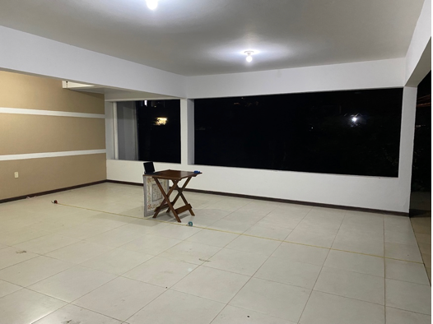
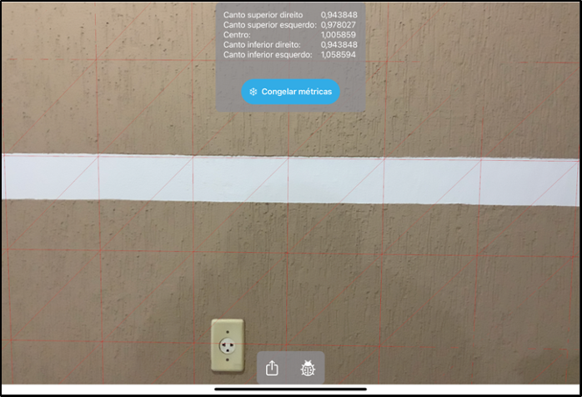
Implementação (4/4)
Fonte: Elaborado pelo autor.

Slide 17
Resultados

Slide 18
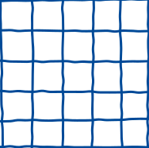
Medição da distância no ponto central detectado pelo sensor
Distância real | Distância detectada com luz acesa | Distância detectada com luz apagada
1 metro | 1,005859 metro | 1,004883 metro
4 metros | 4,007812 metros | 4,007812 metros
6,91 metros | 6,371094 metros | 7,445312 metros
Fonte: Elaborado pelo autor.

Slide 19
Medição da distância no ponto lateral superior direito detectado pelo sensor
Distância real | Distância detectada com luz acesa | Distância detectada com luz apagada
1 metro | 0,943848 metro | 0,968262 metro
4 metros | 3,818359 metros | 3,951172 metros
6,91 metros | - | -
Fonte: Elaborado pelo autor.

Slide 20

Medição da distância no ponto lateral superior direito detectado pelo sensor
Distância real | Distância detectada com luz acesa | Distância detectada com luz apagada
1 metro | 0,943848 metro | 0,968262 metro
4 metros | 3,818359 metros | 3,951172 metros
6,91 metros | - | -
Fonte: Elaborado pelo autor.

Slide 21
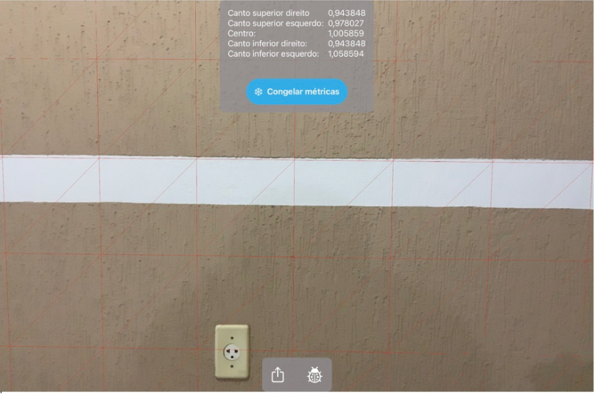
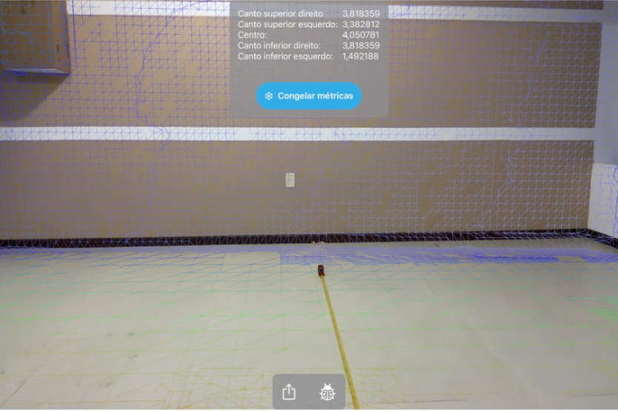
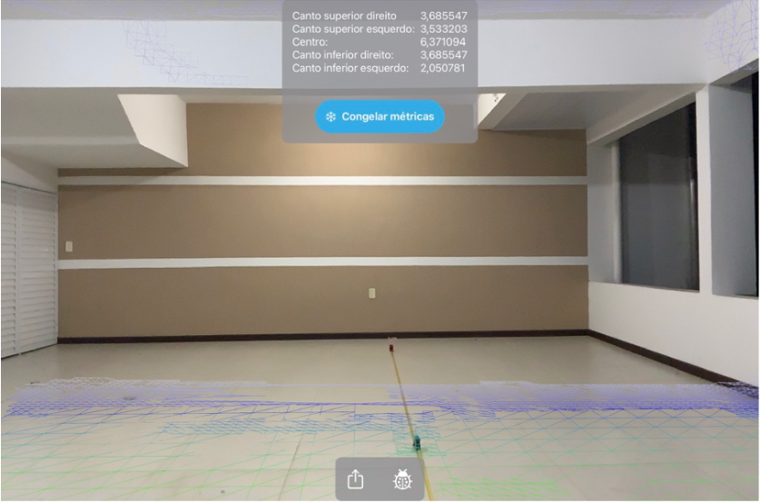
Capturas de tela do aplicativo
Fonte: Elaborado pelo autor.

Slide 22
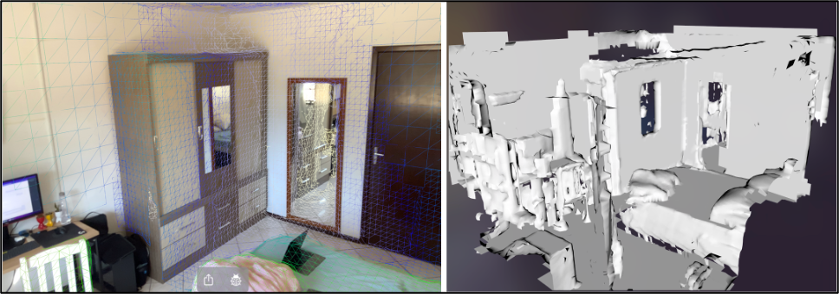
Escaneamento 3D de um quarto
Fonte: Elaborado pelo autor.

Slide 23
Conclusões
Escaneamento 3D se mostrou possível mas com uma precisão baixa.
Medição de distância se demonstrou precisa dentro da limitação de 5 metros prevista pela Apple.
A biblioteca cumpre seu papel de disponibilizar APIs para digitalização 3D.

Slide 24
Sugestões
Texturizar modelos 3D utilizando as informações de imagem da câmera.
Criação de novos cenários de teste que envolvam movimento e diferentes tipos de materiais no escaneamento e medição.
Utilizar a biblioteca como base para novos estudos envolvendo digitalização 3D.

Slide 25
Apresentação Prática

Slide 26
Obrigado!
Gabriel L. F. Vieira de Souza
gabrielluisfsouza@gmail.com

